Slide 1
HR-Rs trend by entity 操作方式

Slide 2
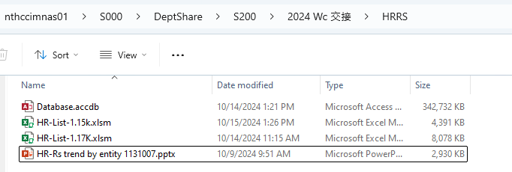
將檔案複製至您的電腦同一位置
\\nthccimnas01\S000\DeptShare\S200\2024 Wc 交接\HRRS
開啟 HR-List-1.15k.xlsm 及 HR-List-1.15k.xlsm 兩檔案

Slide 3
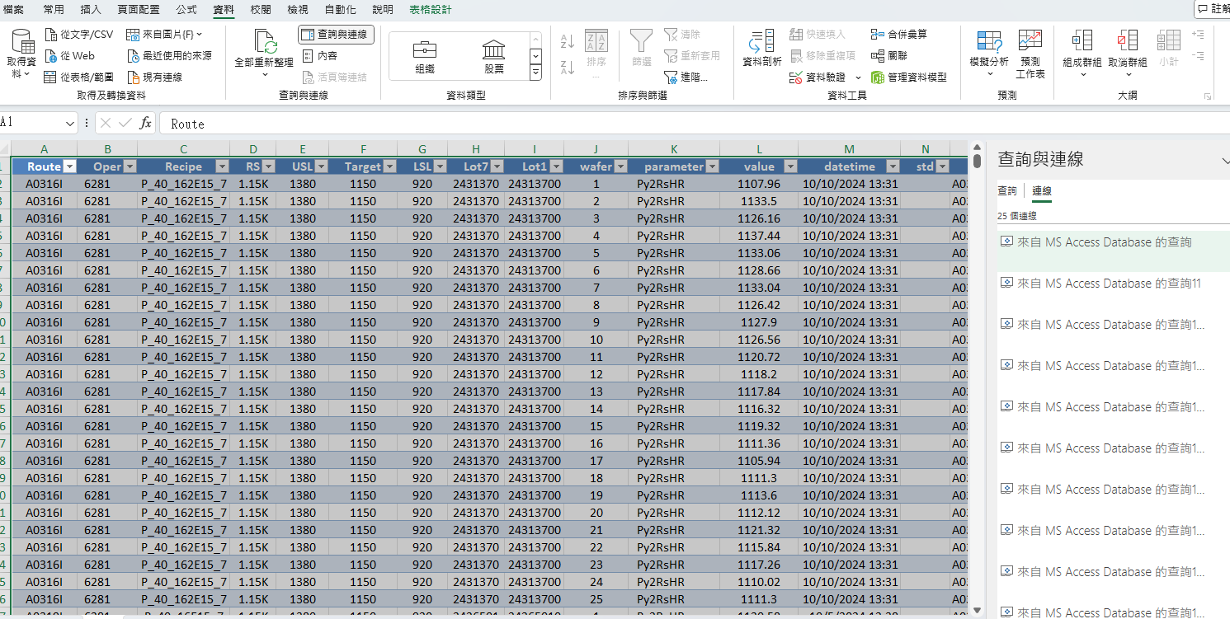
開啟 HR-List-1.15k.xlsm 檔案
1
按 資料
2
按 查詢與連線
3
編輯 25個連線

Slide 4
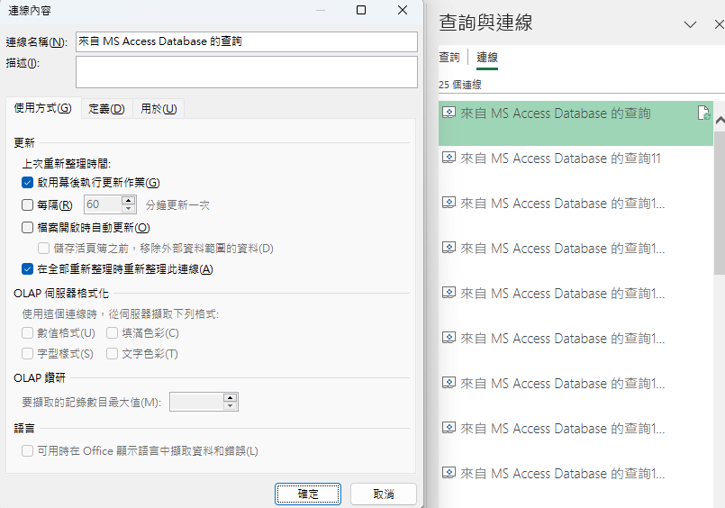
點擊 來自 MS Access Database 的查詢
2
按 定義
1
點擊 來自 MS Access Database 的查詢

Slide 5
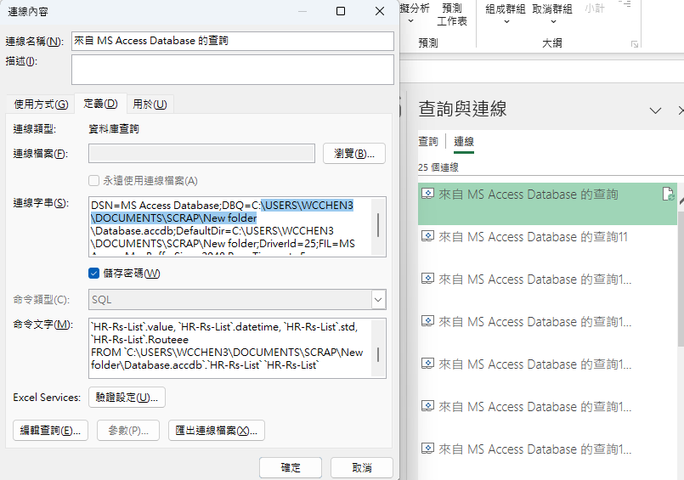
點擊 來自 MS Access Database 的查詢
1
C:\USERS\WCCHEN3\DOCUMENTS\SCRAP\New folder
修改成您電腦存放位置 => 需修改三個位置如下
2
按 確定

Slide 6
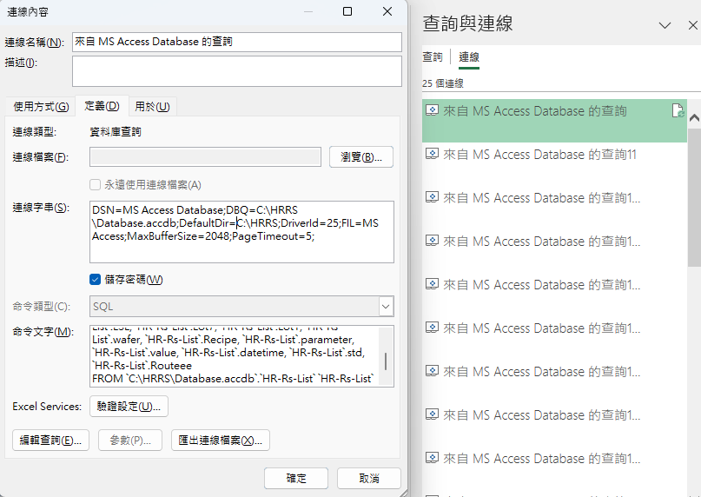
修改後如下圖所示
C:\USERS\WCCHEN3\DOCUMENTS\SCRAP\New folder
修改成您電腦存放位置 => 修改後如下

Slide 7
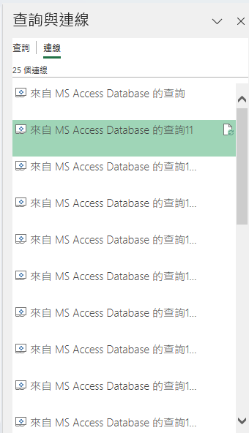
依序編輯 25個連線 (兩個檔案都要改)

Slide 8
HR-Rs trend by entity “Access Database” 操作方式

Slide 9
將檔案複製至您的電腦同一位置
\\nthccimnas01\S000\DeptShare\S200\2024 Wc 交接\HRRS
開啟 Database.accdb 檔案
執行兩次 開啟 Database.accdb 檔案
要修改 Database.accdb 檔案
按鍵盤 Shift 鍵在開啟 Database.accdb 檔案

Slide 10
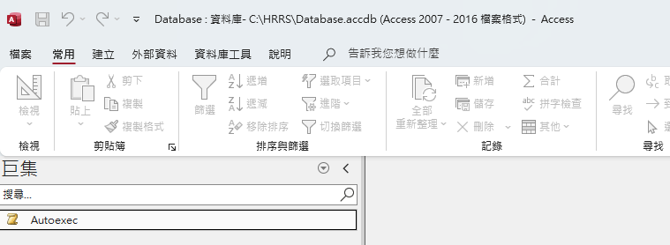
開啟後會自動執行巨集指令

Slide 11
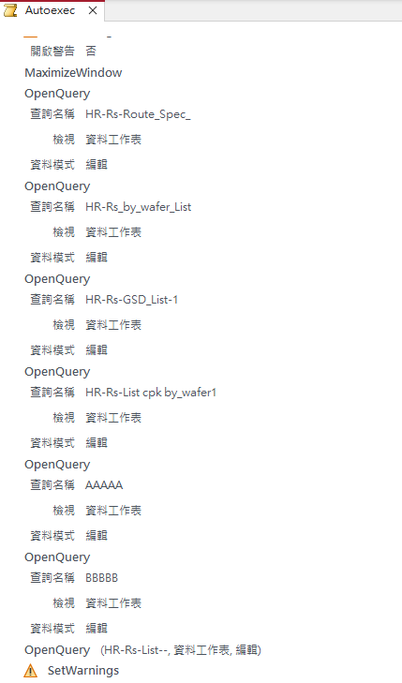
巨集指令的所有查詢

Slide 12
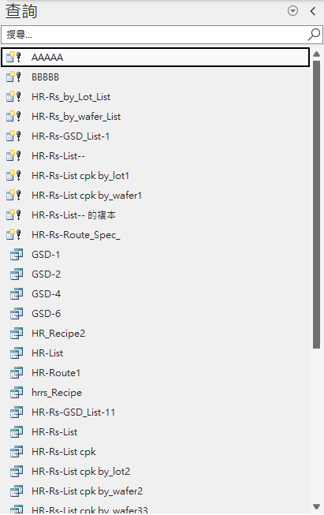
Access 的所有查詢

Slide 13
HR-Rs trend by entity “PowerPoint” 操作方式

Slide 14
將檔案複製至您的電腦同一位置
\\nthccimnas01\S000\DeptShare\S200\2024 Wc 交接\HRRS
開啟 HR-List-1.15k.xlsm 及 HR-Rs trend by entity 1131007.pptx 兩檔案

Slide 15
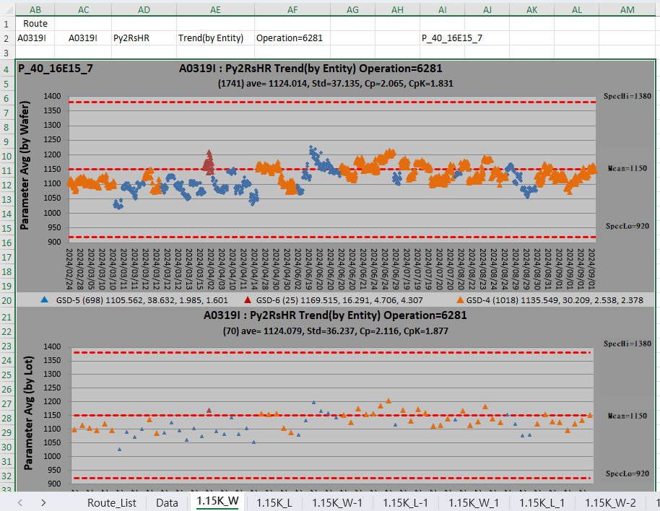
開啟 HR-List-1.15k.xlsm 檔案

Slide 16
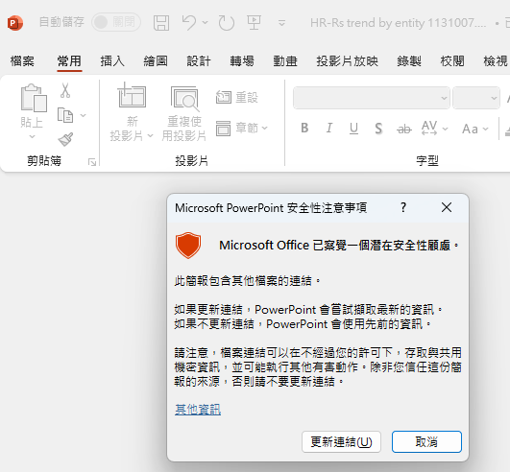
開啟 HR-Rs trend by entity 1131007.pptx 檔案
按 取消

Slide 17
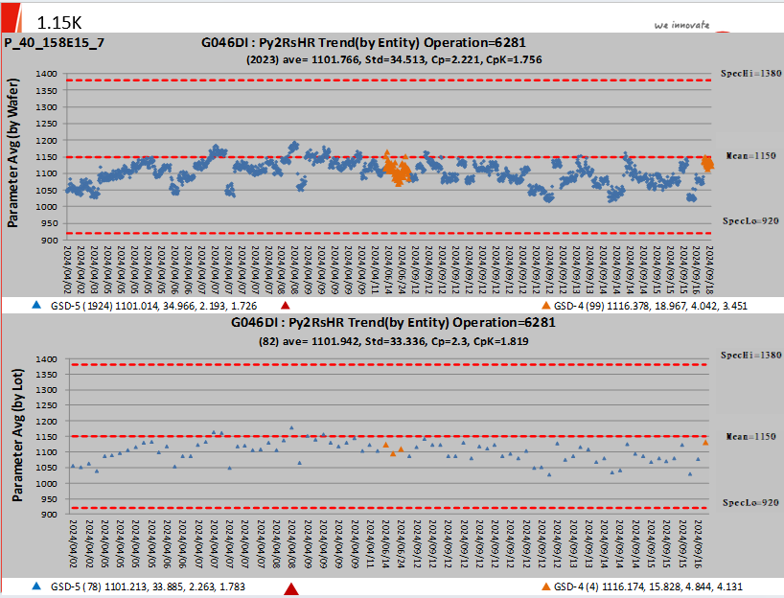
刪除 page:3 HR-Rs trend by entity 原有 圖表

Slide 18
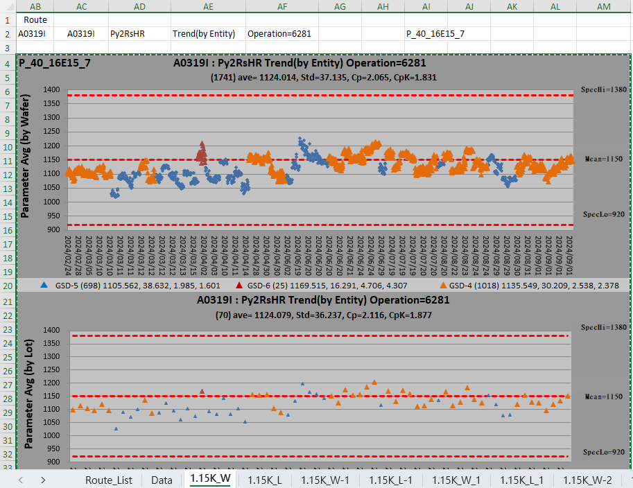
複製 Excel 1.15K_W 圖表
1.15K_W

Slide 19
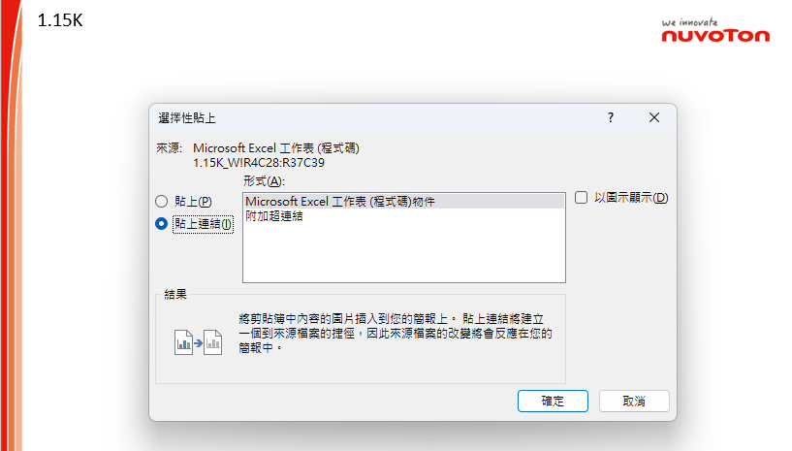
選擇性貼上於 PowerPoint “HR-Rs trend by entity” 上
按 確定

Slide 20
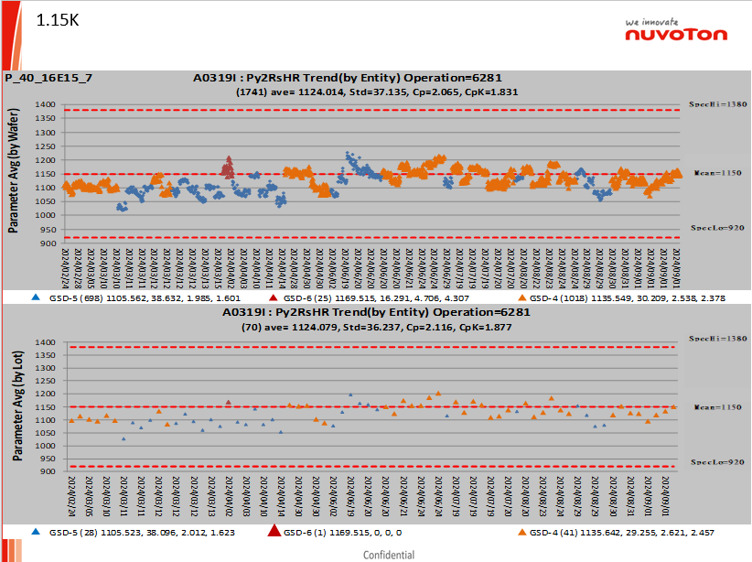
完成 HR-Rs trend by entity “1.15K”

Slide 21
依 page:11 及 page:12,13
依此檔 page:11 作法
刪除
Page:4 1.15K
Page:5 1.15K
至
Page:25 10K
依此檔 page:12,13 作法
複製
複製 Excel 1.15K_W-1
複製 Excel 1.15K_W_1
至
複製 Excel 10K_W-1
依序完成 “HR-Rs trend by entity 1131007.pptx”
PS: 前面均是前置作業只需做一次

Slide 22
HR-Rs trend by entity 操作方式

Slide 23
開啟您的電腦 .accdb 檔案
開啟 Database.accdb 檔案
執行兩次 開啟 Database.accdb 檔案

Slide 24
開啟您的電腦 .xlsm 檔案
開啟 HR-List-1.15k.xlsm 及 HR-List-1.17K.xlsm 兩檔案執行

Slide 25
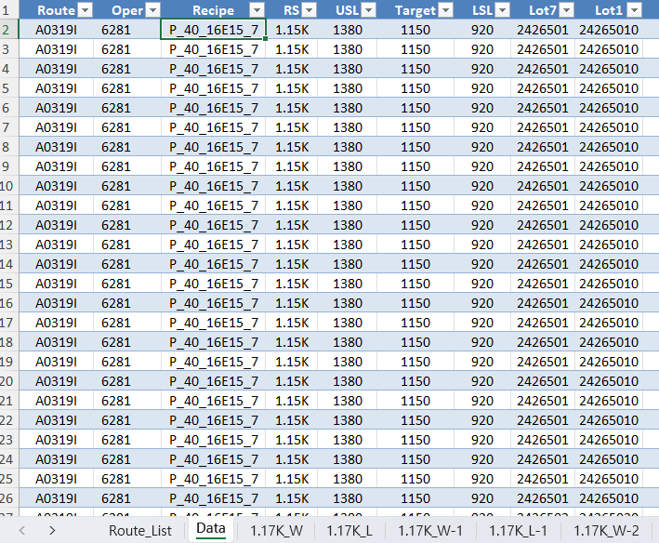
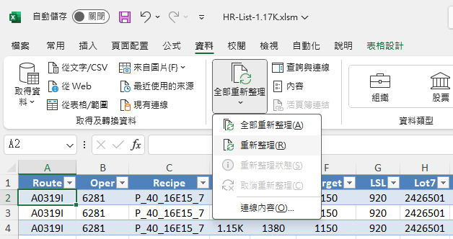
兩個 Excel 檔都要作
2
點選重新整理按
1
選取 Data 資料表

Slide 26
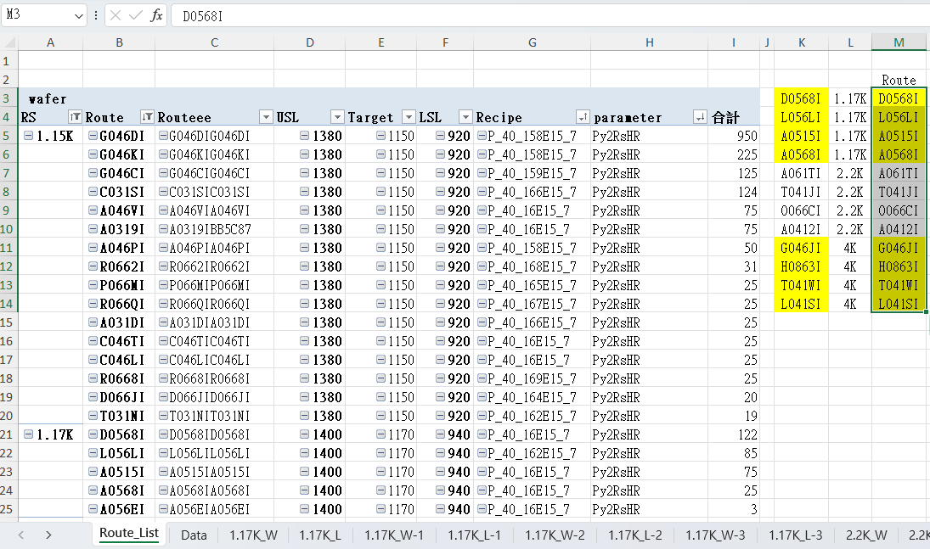
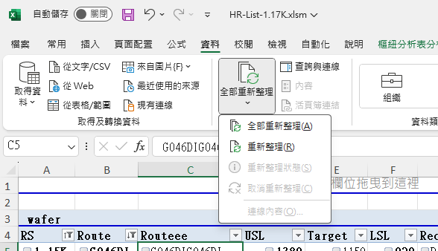
2
點選重新整理按
1
選取 Route_List 資料表

Slide 27
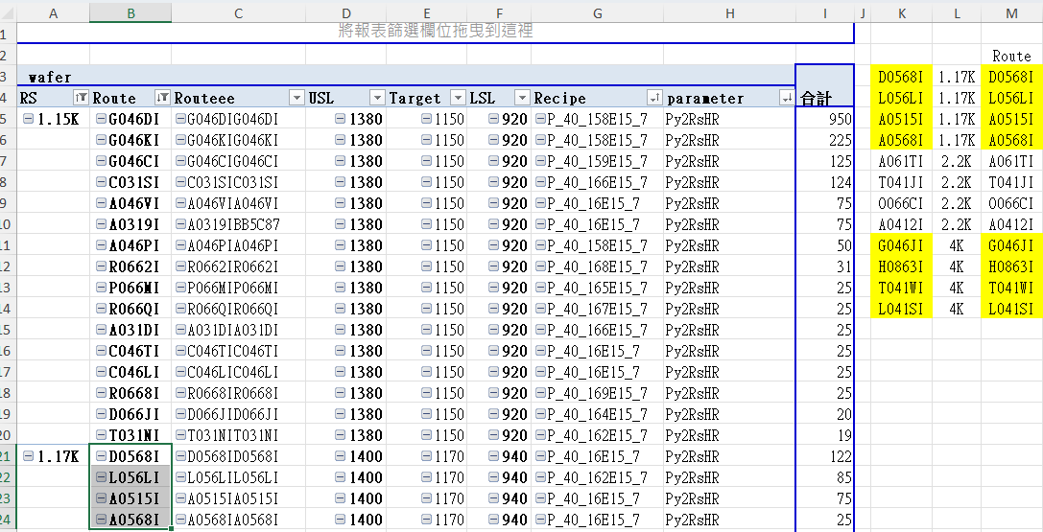
複製 1.17K/2.2K/4K 產出前四名 Route
1
2
複製 1.17K 產出前四名
貼至 K 攔 1.17K 相對位置
3
貼至 K 攔 至 M攔
相對位置

Slide 28
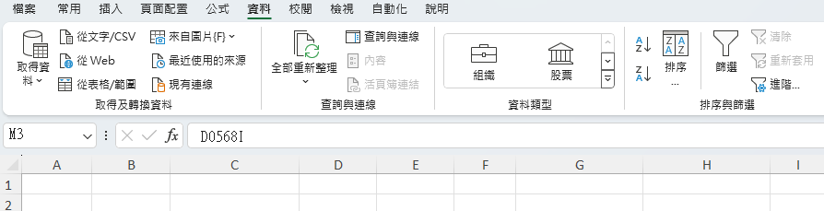


1
重複 按 全部重新整理 2次
2
檔案左下角顯示 “正在執行查詢”
3
待檔案左下角顯示 “協助工具: 調查”
4
完成

Slide 29
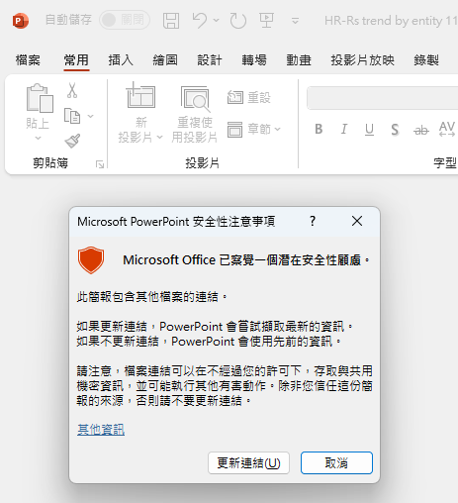
HR-Rs trend by entity 1131007.pptx 自動更新
1
開啟 HR-Rs trend by entity 1131007.pptx
2
按 更新連結

Slide 30
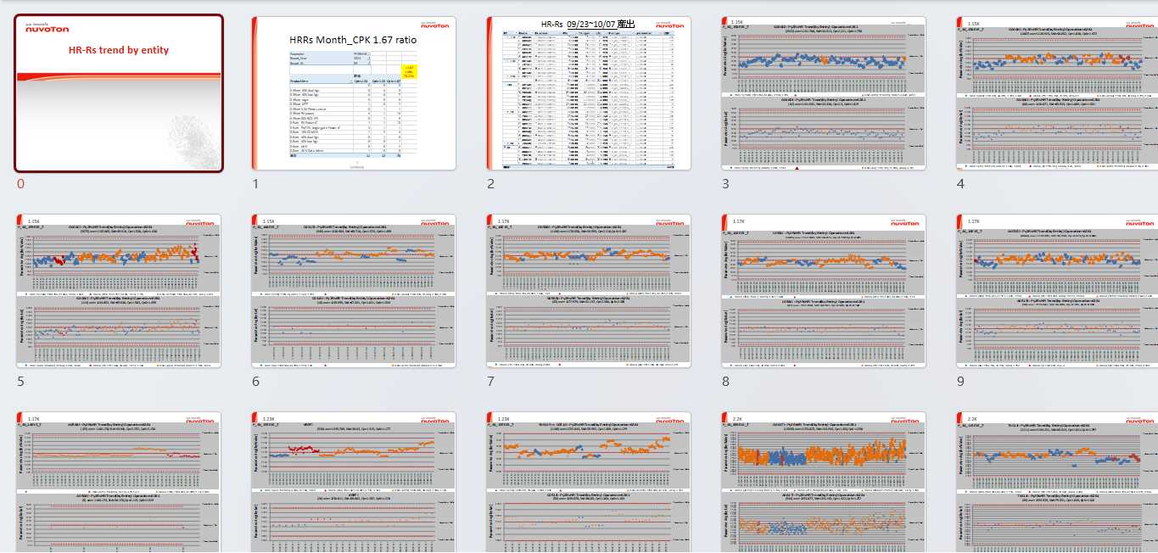
完成自動更新資料

